Slide 1
いじめを考える いじめは人間の本性か
実践を扱う前の基礎的考察

Slide 2
前回質問項目からの課題
昔と今(次頁)
いじめの被害の大きさ
とめる者と傍観者
学校の取り組み体制・責任論
教師と子ども
個としての学級と集団としての学級
スクール・カーストvs平等なクラス
教師の加害者性をどう考えるか

Slide 3
いじめの形態変化
～1960年代 受験競争、校外非行、仲介者
1970年代、学校の荒れ、強権的管理、全員参加の部活で生活指導
1980年代にいじめ問題－ 報復から自殺へ
林賢一・鹿川・大河内清輝(スクールカウンセラー)・桐生(民族)・大津(いじめ防止対策推進法)
四層構造化と仲介者の消滅

Slide 4
学校と学級のなかで
いじめの背景と誘因
階層秩序・ストレス・自他尊重の欠如
傍観者増大と仲裁者減少は何故
中学受験の影響論
被害者化を恐れる姿勢(被害者の変化傾向)
暴力を見ても通報しない市民←→制服効果
日本教育の同調性・集団性
学校の隠蔽体質は何故(岩手の事例から)

Slide 5
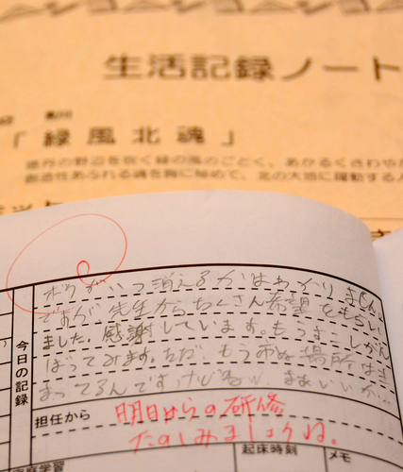

Slide 6
行政
いじめ防止対策推進法（２０１３年）
学校にいじめ対策のための組織を設置
定期的にアンケートを実施し、報告（年３回）
問題が起きたとき、情報開示
その後いじめ自殺が減少という「実感」は？
ないとしたら何が問題か
行政に真に必要なものは
道徳教育研究推進校のあと

